Slide 1
Школьная стенгазета
МБОУ с.Б-Ольшанка
информационный проект 5 класса
Классный руководитель Подгорнова А.В.

Slide 2
Цели проекта
Развивать творческие , коммуникативные способности обучающихся

Slide 3
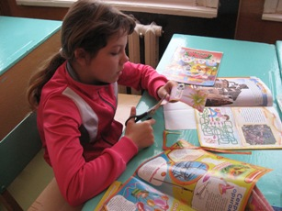
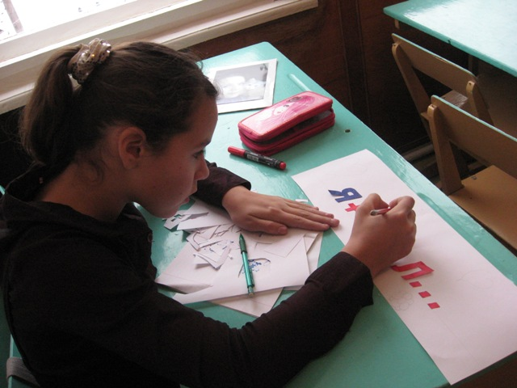
Выпуск первого номера

Slide 4
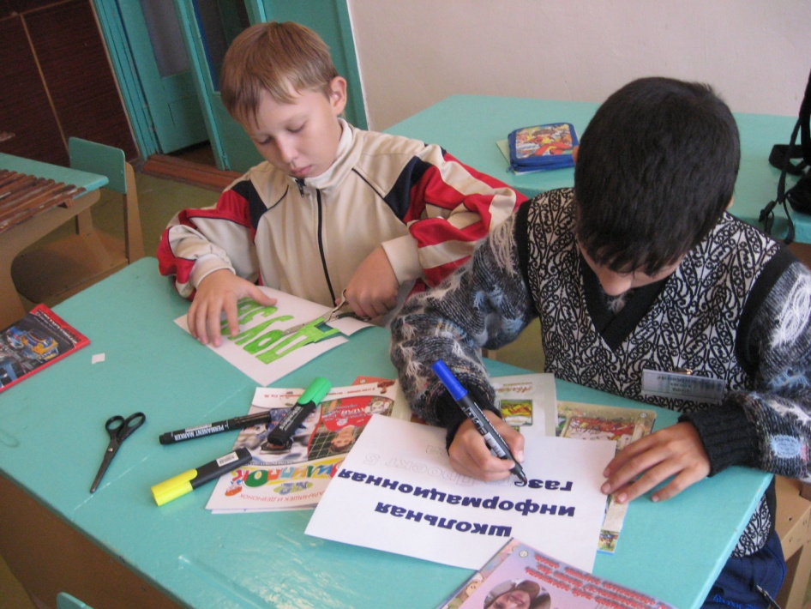
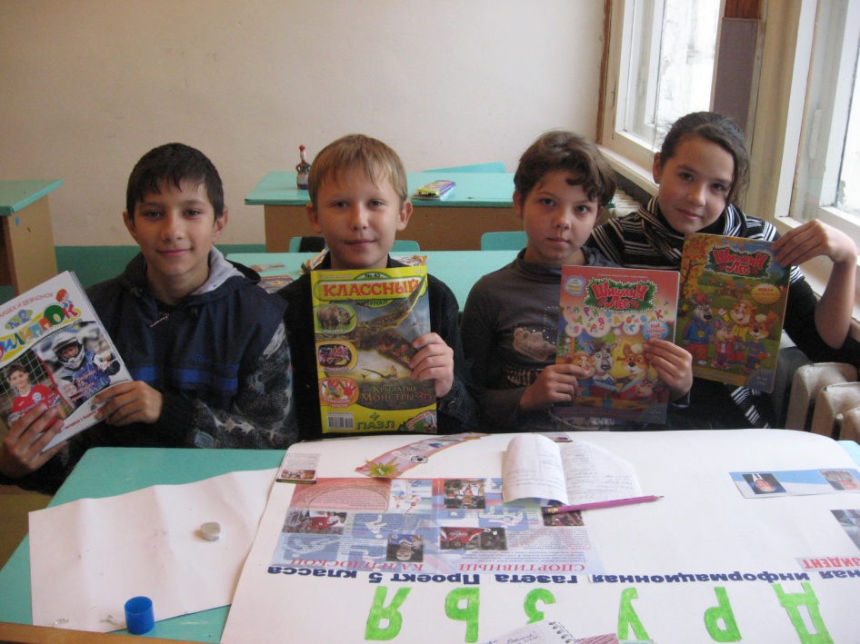
Первый опыт

Slide 5
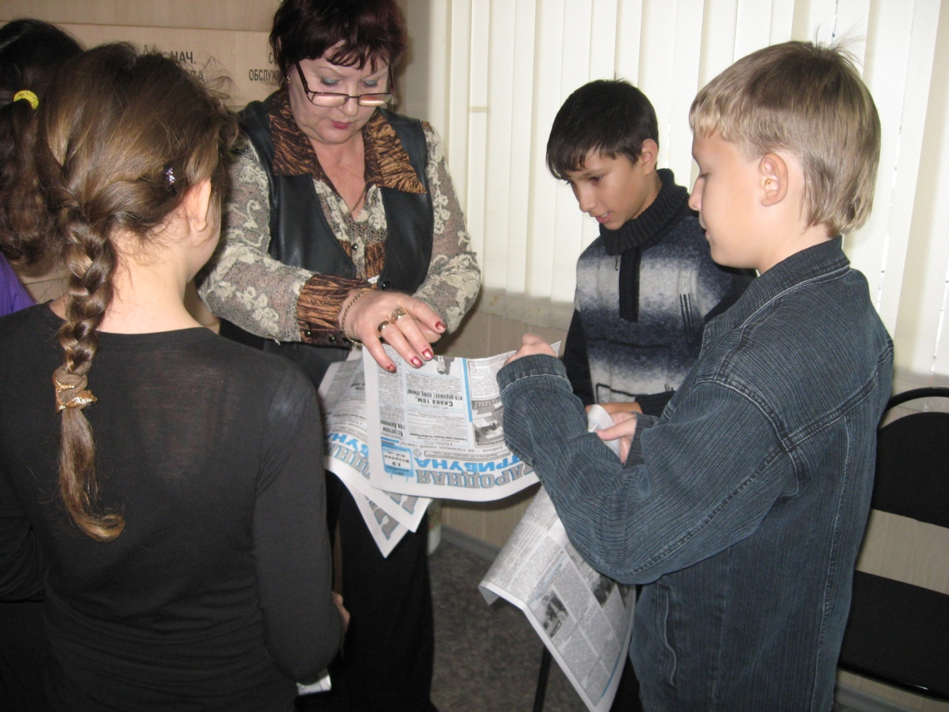
В редакции газеты «Народная трибуна»

Slide 6
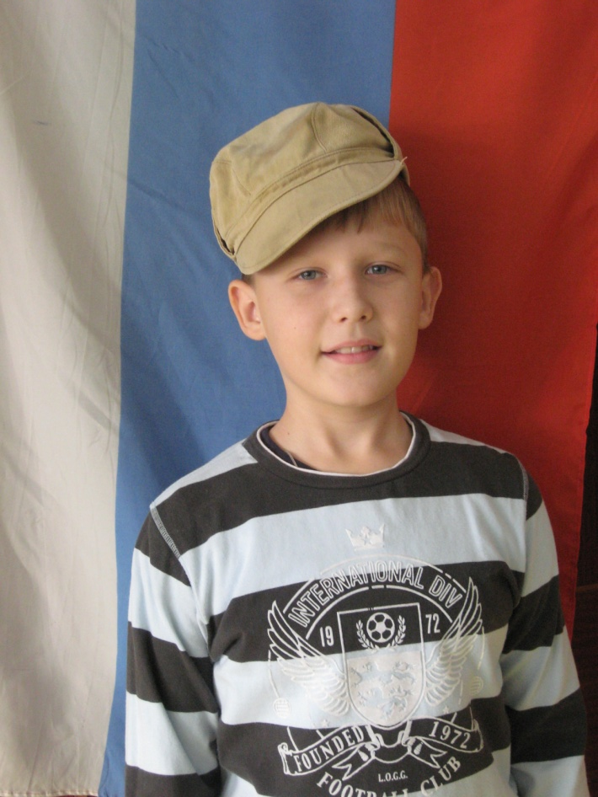
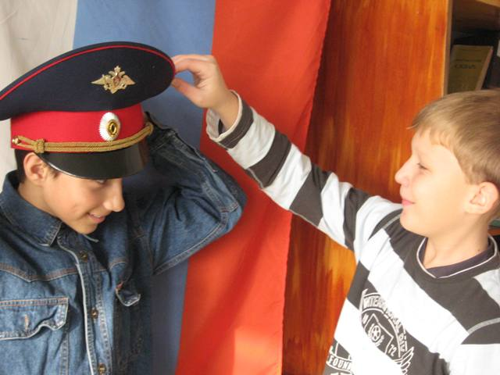
Задумали новый номер

Slide 7
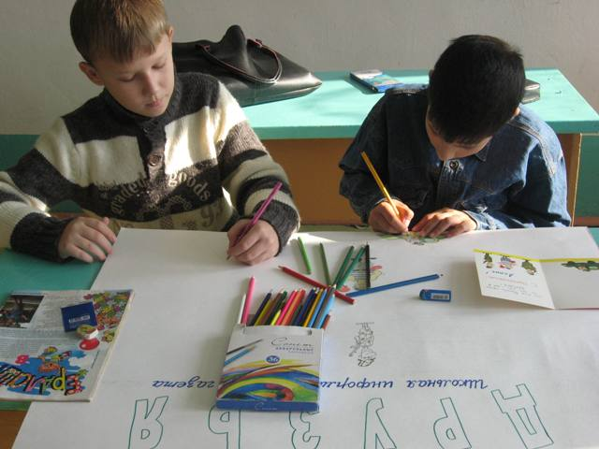
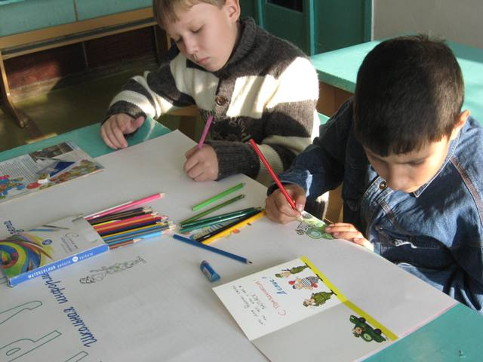
А девочки писать будут...

Slide 8
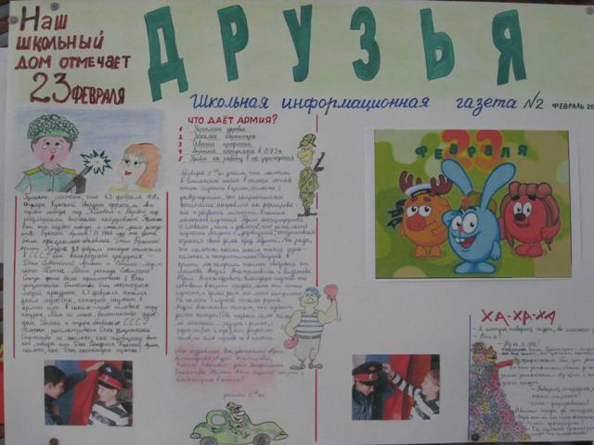
Праздничный номер

Slide 9
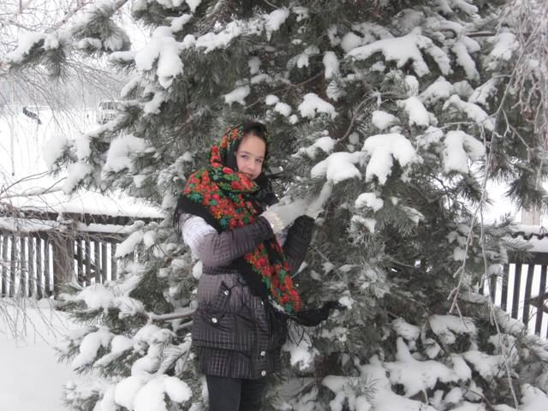
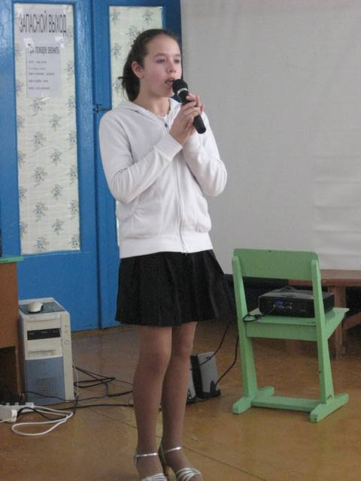
Короткий отдых

Slide 10
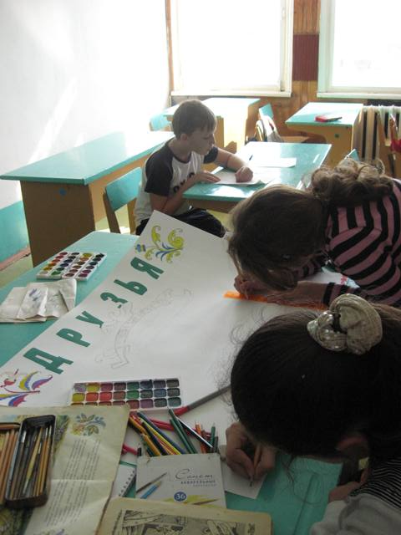
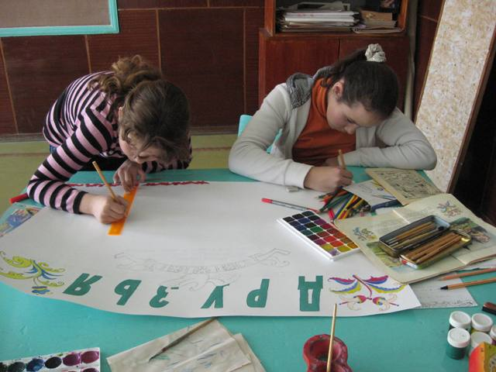
Газета о семье

Slide 11
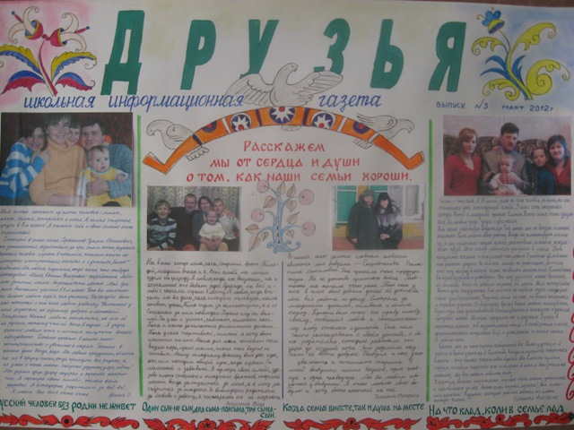
Газета о семьях...

Slide 12
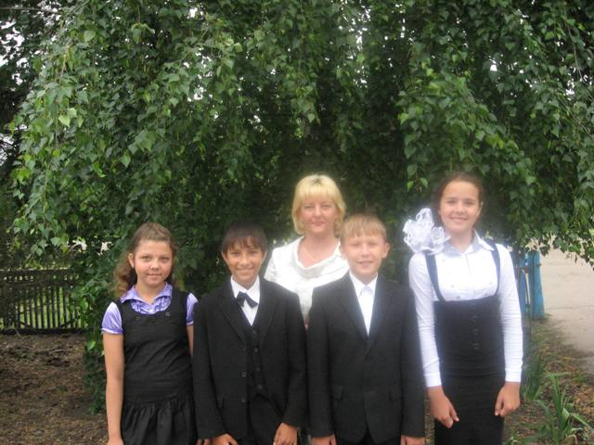
Незаметно закончился год..

Slide 13

Результат
Много добрых слов мы услышали от редактора газеты «Народная трибуна», но мы не стали призёрами...
Значит нужно работать и развиваться дальше!

